Slide 1












Slide 2




TRÒ CHƠI TUNG BÓNG
GV tung bóng cho ai thì người đó nói đến một thứ cần thiết cho cuộc sống của gia đình mình.
Ăn uống

Slide 3

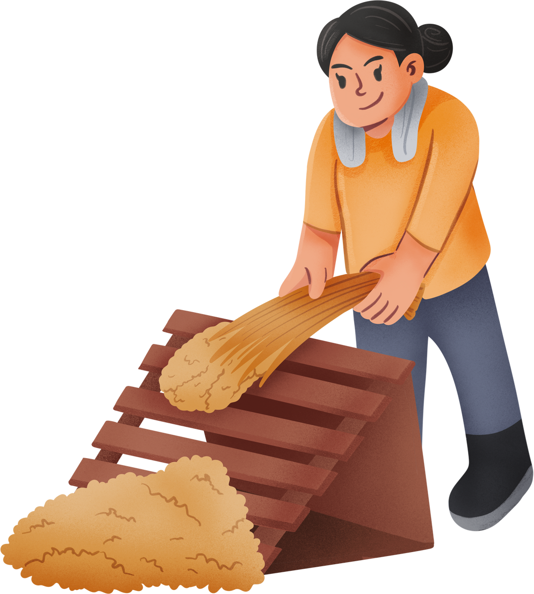


Slide 4



Slide 5

Kể về công việc của người thân mang lại thu nhập cho gia đình

Slide 6


Cùng nhắm mắt trong một phút, hình dung ra người thân của mình
Họ làm gì mỗi sáng, ra khỏi nhà vào lúc nào, đi đâu?
Họ mặc trang phục thế nào?
Khi trở về, họ có mệt mỏi không?
Có khi nào họ tỏ ra rất vui và chia sẻ với em về công việc của mình không?

Slide 7



Người thân của em làm nghề gì?
Thu nhập gia đình em có được từ những hoạt động nào của người thân? (Đi làm, làm thêm, trồng trọt, chăn nuôi, buôn bán,…).
Theo em, công việc của người thân có vất vả không, có khó không?

Slide 8

Lao động là gì?
Lao động là một hoạt động của con người để tạo ra những sản phẩm có giá trị sử dụng

Slide 9

Tiền lương là gì?
Tiền lương là sự trả công hoặc thu nhập mà được quy đổi bằng tiền.

Slide 10

Kể về niềm vui của người thân khi mang lại thu nhập tốt

Slide 11
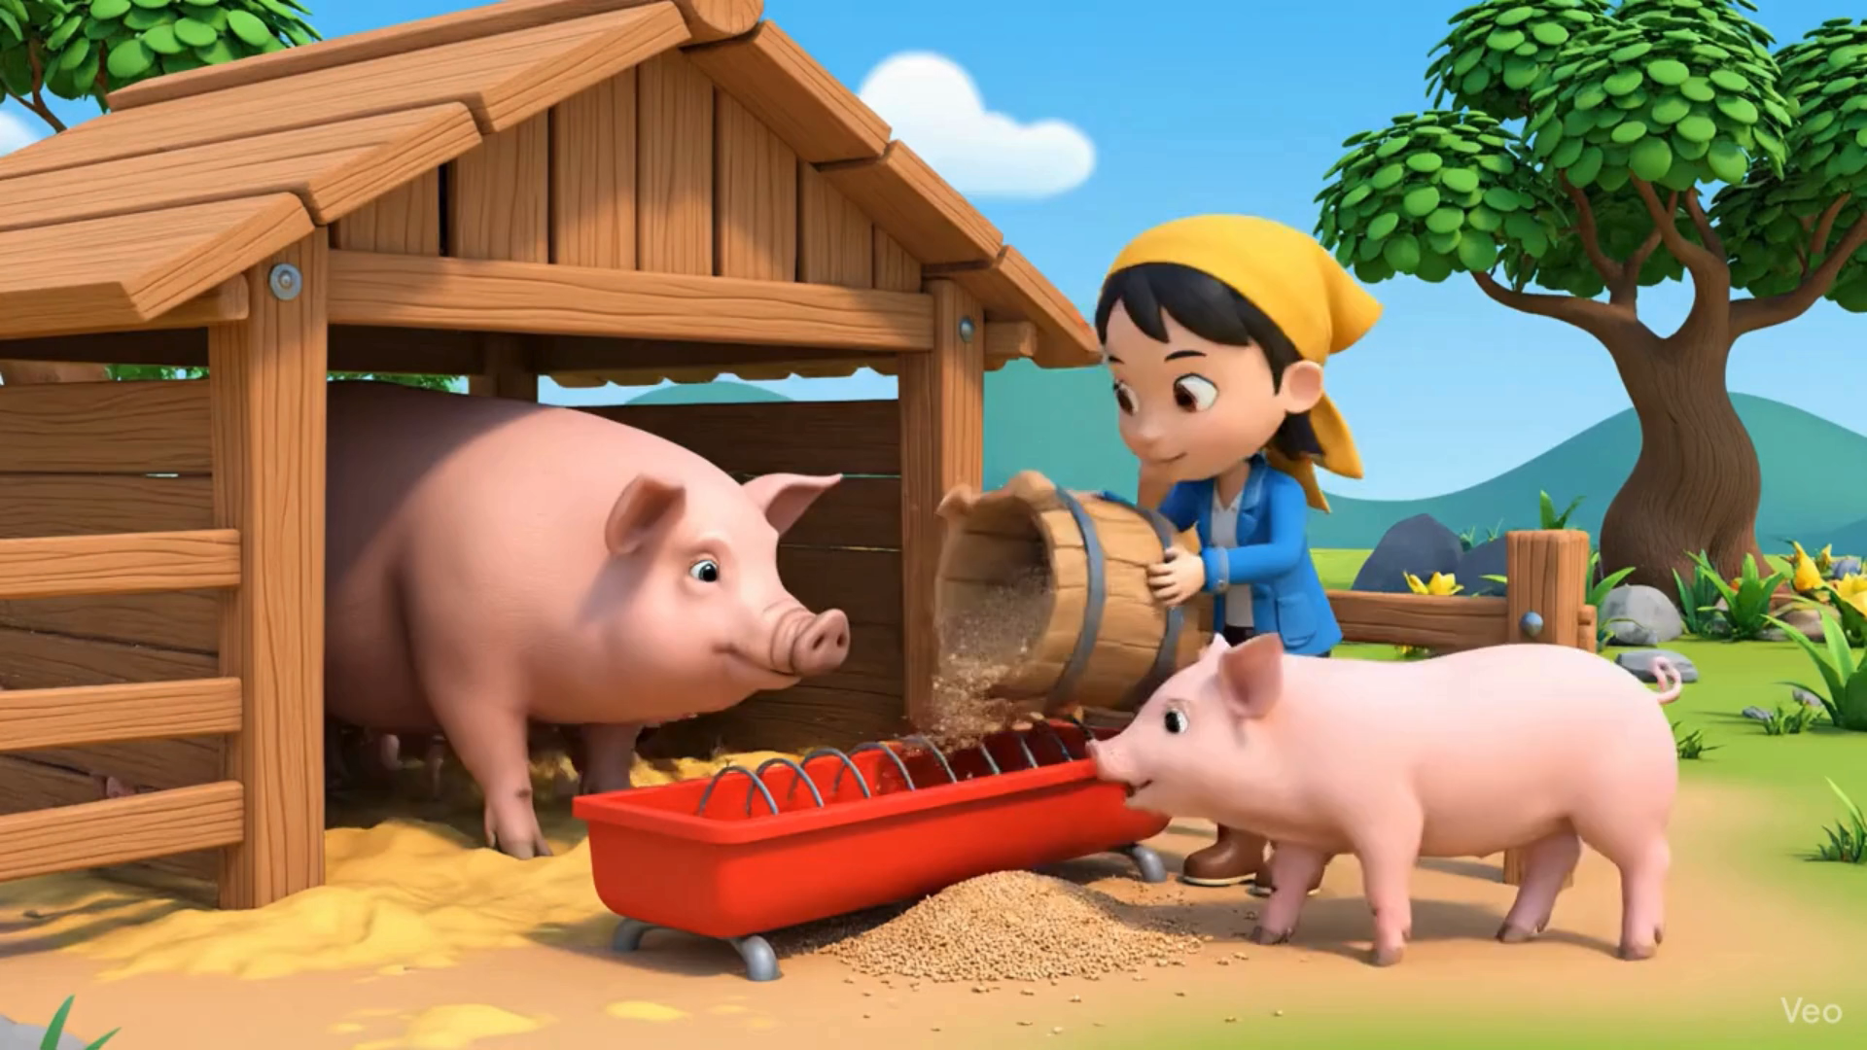

Slide 12


Slide 13


Slide 14
Thiết kế sơ đồ tư duy về thu nhập của gia đình

Slide 15


Slide 16


Thảo luận nhóm về nội dung các nhánh của sơ đồ tư duy:
Gia đình em có những thành viên nào có lao động mang lại thu nhập?
Thảo luận nhóm 4
Có các nguồn thu nhập khác như trồng cây, chăn nuôi, bán hàng không?

Slide 17











Slide 18


Chúng ra cần biết về thu nhập của người thân để cổ vũ, động viên người thân trong công việc, tham gia hỗ trợ để có thêm thu nhập cho gia đình.

Slide 19



